Slide 1
Tipos de amor en la literatura
Objetivo: Comprender e interpretar las características del amor sensual, idealizado y tirano.

Slide 2
Amor sensual

Slide 3
Se basa en los sentidos, se relaciona con la unión física de los amantes.
Implica pasión amorosa, atracción física y admiración de la belleza corporal que estimula el sentimiento.
Va muy relacionado al llamado del goce de los placeres de este mundo sin demasiada preocupación por el futuro.
Se suele atribuir a personajes masculinos como “Don Juan”, creado por el dramaturgo español Tirso de Molina (1630)

Slide 4
Tienes ojos de abismo, cabellera...
Tienes ojos de abismo, cabellera llena de luz y sombra, como el río que deslizando su caudal bravío, al beso de la luna reverbera.
Nada más cimbrador que tu cadera, rebelde a la presión del atavío... Hay en tu sangre perdurable estío y en tus labios eterna primavera.
Bello fuera fundir en tu regazo el beso de la muerte con tu brazo... Espirar como un dios, lánguidamente,
teniendo tus cabellos por guirnalda, para que al roce de una carne ardiente se estremezca el cadáver en tu falda...
CARLOS PEZOA VELIZ
( Chile, 1879 - 1908 )

Slide 5
Ejemplo en la música
Ejemplo en el cine en la música
Propuesta indecente
Romeo Santos (2014)
Que bien te ves Te adelanto, no me importa quién sea él Dígame usted Si ha hecho algo travieso alguna vez […]
Si te invito a una copa Y me acerco a tu boca Si te robo un besito A ver, ¿te enojas conmigo?
¿Qué dirías si esta noche Te seduzco en mi coche? Que se empañen los vidrios Y la regla es que goces […]
Poner en juego tu cuerpo Si te parece prudente Esta propuesta indecente
A ver, a ver Permíteme apreciar tu desnudez Relájate Que este Martini calmará tu timidez […]

Slide 6
Amor idealizado

Slide 7
Consiste en elevar al ser amado a dimensiones más allá de la realidad.
La idealización provoca que no se enamore del ser real, sino que de la imagen perfecta y mental de esa persona.
Este tipo de amor difícilmente se concreta, tiende a sobrevivir más en el plano de la ilusión y de la esperanza.
El amor se concibe como una vía para aproximarse a la Belleza, al Bien o a Dios.
El ser amado se entiende como un objeto de devoción y culto, como en “Don Quijote” (1605) del escritor español Miguel de Cervantes.

Slide 8
Carta de Don Quijote a Dulcinea
Soberana y alta señora: el herido de punta de ausencia, y el llagado de las telas del corazón, dulcísima Dulcinea del Toboso, te envía la salud que él no tiene. Si tu hermosura me desprecia, si tu valor no es a mi favor, que yo sufra, mal podré sostenerme en esta cuita, que además de ser fuerte es muy duradera. Mi buen escudero Sancho te dará entera información del modo que por tu causa quedo. Si gustares de socorrerme, tuyo soy; y si no, haz lo que te viniere en gusto, que con acabar mi vida habré satisfecho a tu crueldad y a mi deseo. Tuyo hasta la muerte,
El caballero de la triste figura”

Slide 9
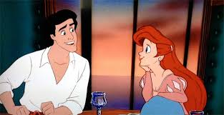
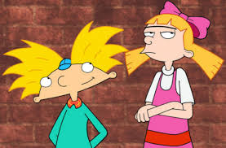
Ejemplo en la música
Ejemplo en el cine en la música
La mujer perfecta
Kurt (2019)
Tan bonita, que le da celos al cielo Le va bien lo que se ponga Y no arregla su cabello
La critican porque odia usar tacones No le gusta ir a fiestas Y lee libros por deporte
Quiero que aparezca Y presumirla a mis amigos como la primera Que me robó el corazón
Déjame explicarte que te quiero, oh Y no te conozco, no te tengo, oh Déjame contarte que te sueño, oh La mujer perfecta para mí
Me regala discos y sonrisas No me hace esperarla Y no elige mis camisas […]

Slide 10
Amor tirano

Slide 11
Este tipo de amor se asocia con la libertad, en este sentido, el amor tirano es aquel que priva a un ser de su libertad.
Frecuentemente, el amante siente que el amado posee el control de la relación y, más específicamente, del mismo amante.
Este estado de “control”, lo hace caer en un estado de “esclavitud” o “servicio” al otro.

Slide 12
El amado tiene comportamientos que para el amante solo tienen el objetivo de hacerlo sufrir y, en este estado constante, el amante no puede liberarse del amado por miedo a la soledad, a no ser amado nunca más, a perder la confianza, entre otras.
El amante experimenta la pérdida del amor propio y, por consiguiente la confianza en sí mismo

Slide 13
«Déjame en paz amor tirano»
Ciego que apuntas y atinas, caduco Dios y rapaz. Vendado que me has vendido y niño mayor de edad. Por el alma de tu madre, que murió siendo inmortal, de envidia de mi señora, que no me persigas más. Déjame en paz, Amor tirano, déjame en paz.
Amadores desdichados que seguís milicia tal, decidme qué buena guía podéis de un ciego sacar, de un pájaro qué firmeza, que esperanza de un rapaz, que galardón de un desnudo, de un tirano, ¿qué piedad? Déjame en paz, Amor tirano, déjame en paz.
Diez años desperdicié, los mejores de mi edad, a ser labrador de amor a costa de mi caudal.
Como aré y sembré cogí, aré un alterado mar, sembré una estéril arena, cogí vergüenza y afán. Déjame en paz, Amor tirano, déjame en paz.
Amadores desdichados que seguís milicia tal, decidme qué buena guía podéis de un ciego sacar, de un pájaro qué firmeza, qué esperanza de un rapaz, qué galardón de un desnudo, de un tirano, ¿qué piedad? Déjame en paz, Amor tirano, déjame en paz.
Luis de Góngora (1580)

Slide 14
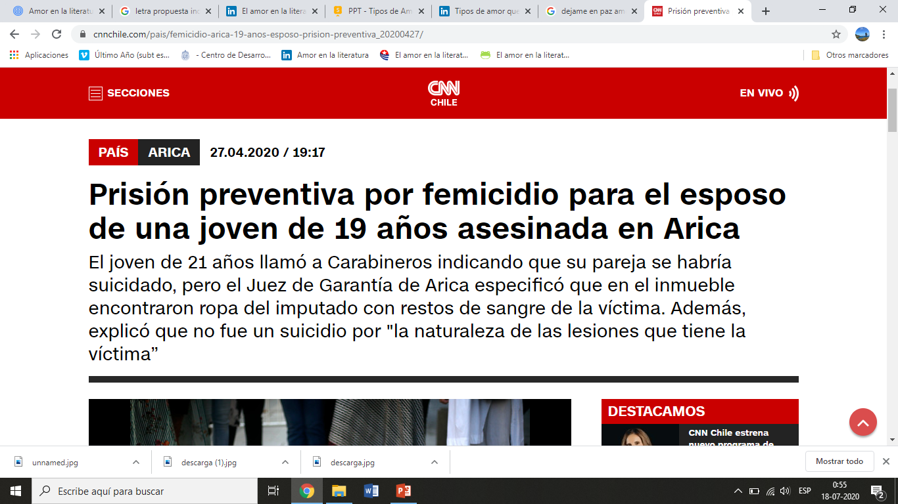
Ejemplo en la actualidad

Slide 15
¿Qué podemos decir de la visiones de amor presente en los ejemplos? ¿Creen ustedes que el amor sensual es el tema más abordado en la música actual? ¿Por qué?

Slide 16
Estrategias de lectura

Slide 17
Skimming
En el ingles Skimming significa “echar un vistazo” a un texto.
Tiene 3 pasos a seguir:
Lee lo más rápido que puedas entender: Se le da una ojeada a las primeras líneas, palabras claves, instrucciones o subtítulos.
Haz una hipótesis sobre lo que logras entender del texto: Por ejemplo, puedes reconocer qué tipo de texto es y cual es el tema.
Realiza una segunda lectura: Esta técnica no sustituye la lectura comprensiva, pero ayuda al lector a seleccionar partes del texto y adelantarse

Slide 18
Destacar palabras desconocidas
Esta estrategia de lectura sirve para dar un apoyo visual de aquello que no es comprensible o no se puede definir dentro del texto o extracto leído.
Al destacar palabras desconocidas, se pretende marcar aquellas que interfieren con el sentido del texto, es decir, aquellas palabras desconocidas que hacen que la idea principal no se entienda.
Recuerda: Intenta tener un color solo para destacar este tipo de palabras, ya que será visualmente más fácil reconocerla

